Slide 1



GROUP PROJECT REPOTR
测一测你和哪个明星最相似？
Which star are you most similar to?
小组成员：段慧敏、杨语朦、王豪琴、许可

Slide 2


目录
作品展示
01
Exhibition of works
CONTENTS
UI界面
02
User Interface
相似度检测
03
Similarity detection
工作总结
04
Summary

Slide 3
作品展示
Exhibition of works
PART.01

Slide 4
UI界面
User Interface
PART.02

Slide 5
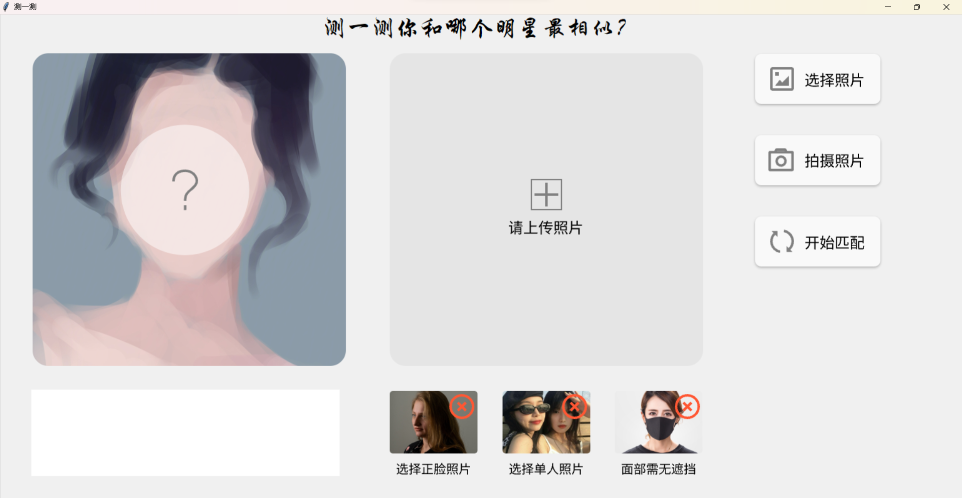

Slide 6

主要任务
界面设计
UI代码实现
选择按钮
拍照按钮
使用figma设计初始UI界面，将制作各个布局中的图片导出。
Tkinter模块，主要使用：PhotoImage、Label、Button…
为选择按钮添加函数，点击其可以选择本地照片，并将其显示在ui界面中
为拍照按钮添加函数，点击调用摄像头，拍摄照片，并将其显示在ui界面中

Slide 7
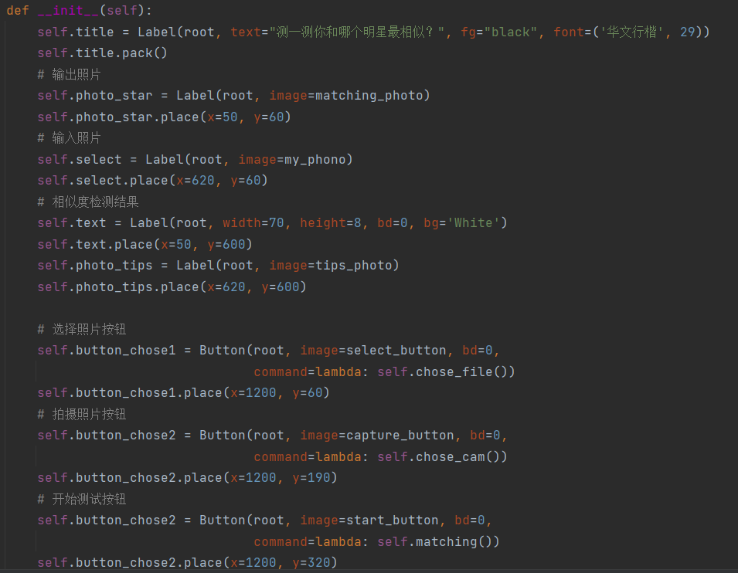
UI代码实现

Slide 8
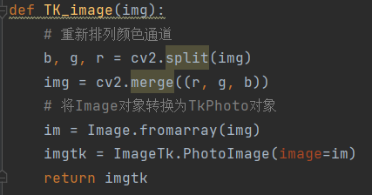
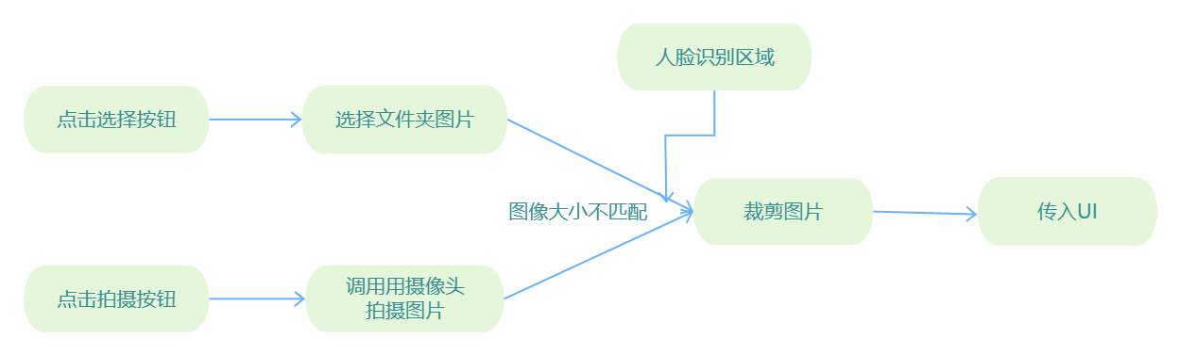
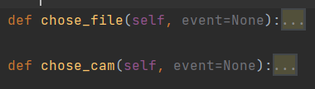
选择和拍摄按钮

Slide 9
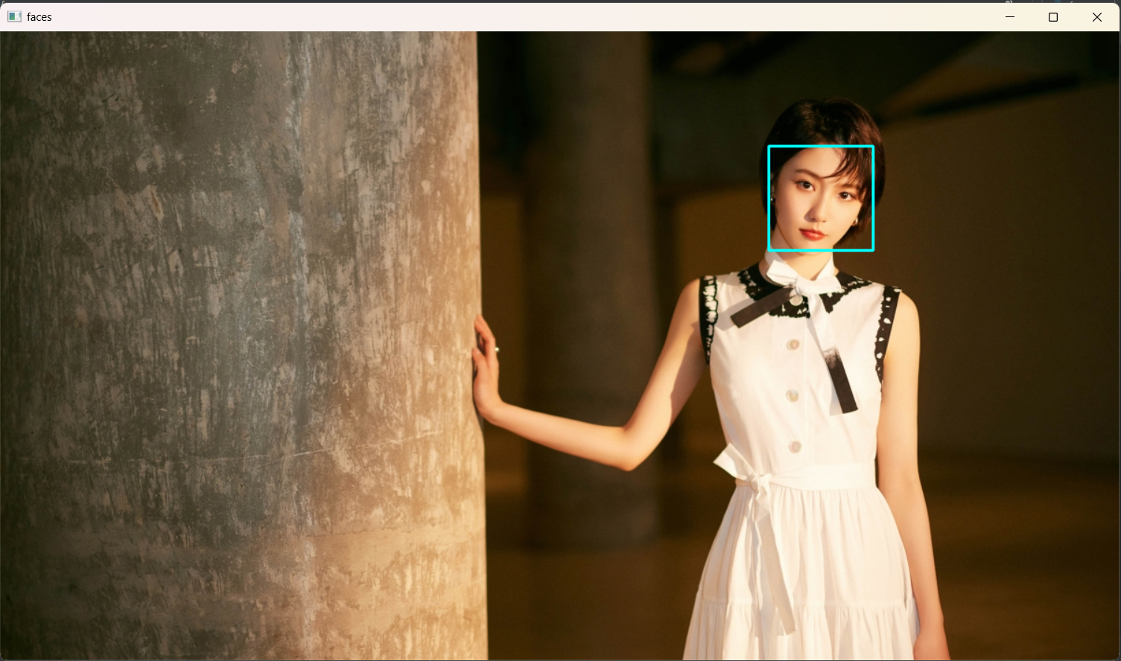
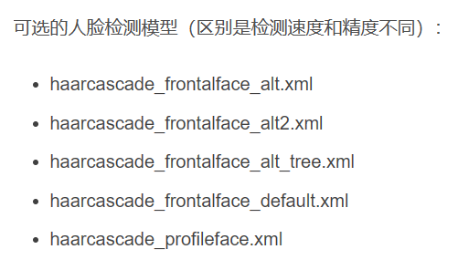
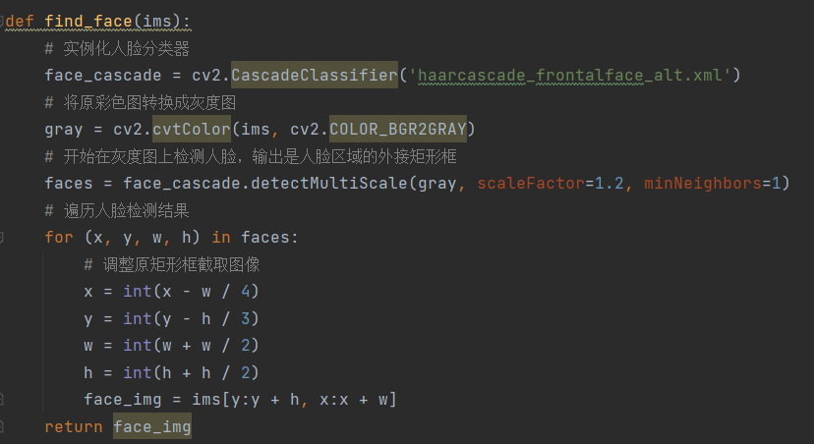
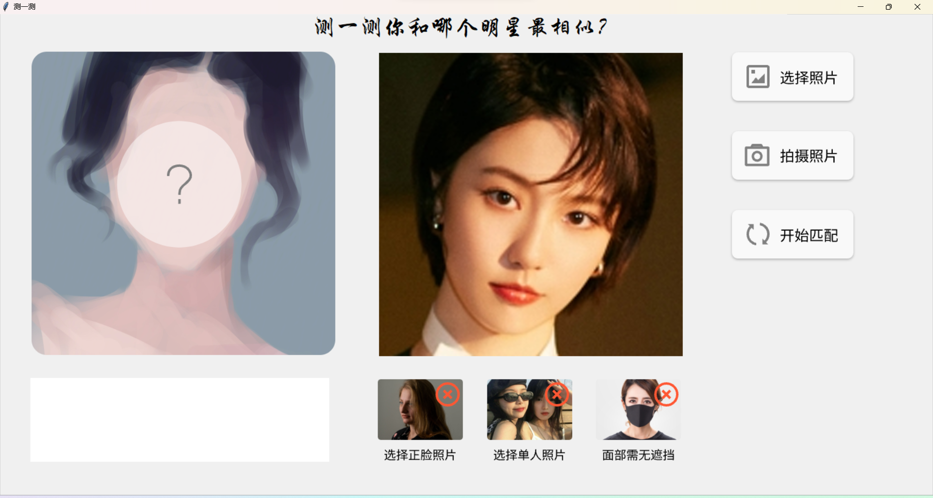
Haar Cascade

Slide 10
相似度检测
Similarity detection
PART.03

Slide 11
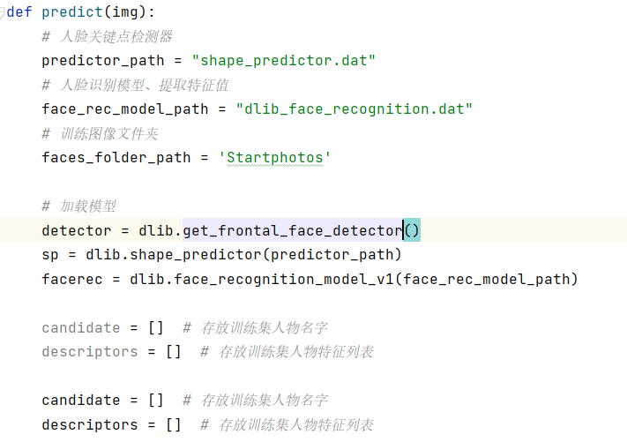
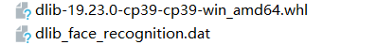
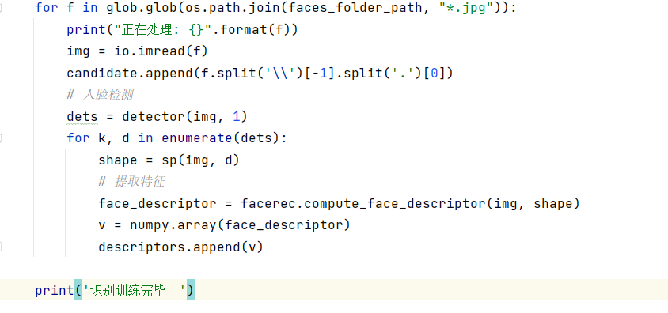

Slide 12
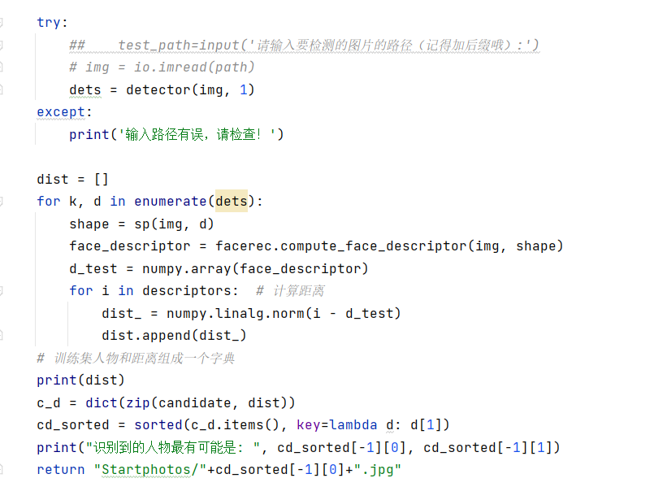

Slide 13
下面我们会介绍一个经典的人脸识别系统-谷歌人脸识别系统facenet，该网络主要包含两部分：
MTCNN部分：用于人脸检测和人脸对齐，输出160×160160×160大小的图像；（lanmark重映射，双眼对齐、五个特征点对齐）
CNN部分：可以直接将人脸图像(默认输入是160×160160×160大小)映射到欧几里得空间，空间距离的长度代表了人脸图像的相似性。只要该映射空间生成、人脸识别，验证和聚类等任务就可以轻松完成；
第三十七节、人脸检测MTCNN和人脸识别Facenet(附源码) - 大奥特曼打小怪兽 - 博客园 (cnblogs.com)
(108条消息) FaceNet源码解读：史上最全的FaceNet源码使用方法和讲解（一）（附预训练模型下载）_msceleb_model_东写西读李老湿的博客-CSDN博客
(108条消息) FaceNet源码解读2：史上最全的FaceNet源码使用方法和讲解（二）_东写西读李老湿的博客-CSDN博客
FaceNet: A Unified Embedding for Face Recognition and Clustering - 百度学术 (baidu.com)
人脸识别网络 FaceNet - 知乎 (zhihu.com)
(108条消息) 利用MTCNN和facenet实现人脸检测和人脸识别_AI吃大瓜的博客-CSDN博客

Slide 14
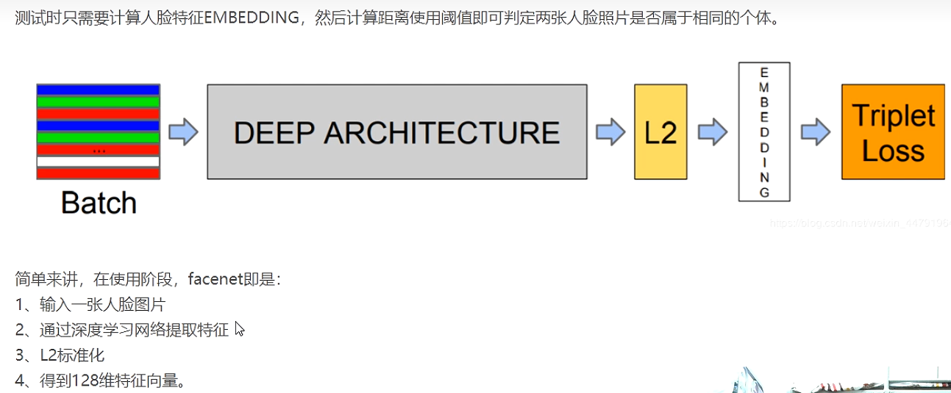
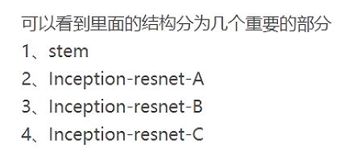
Inception facenet v1

Slide 15
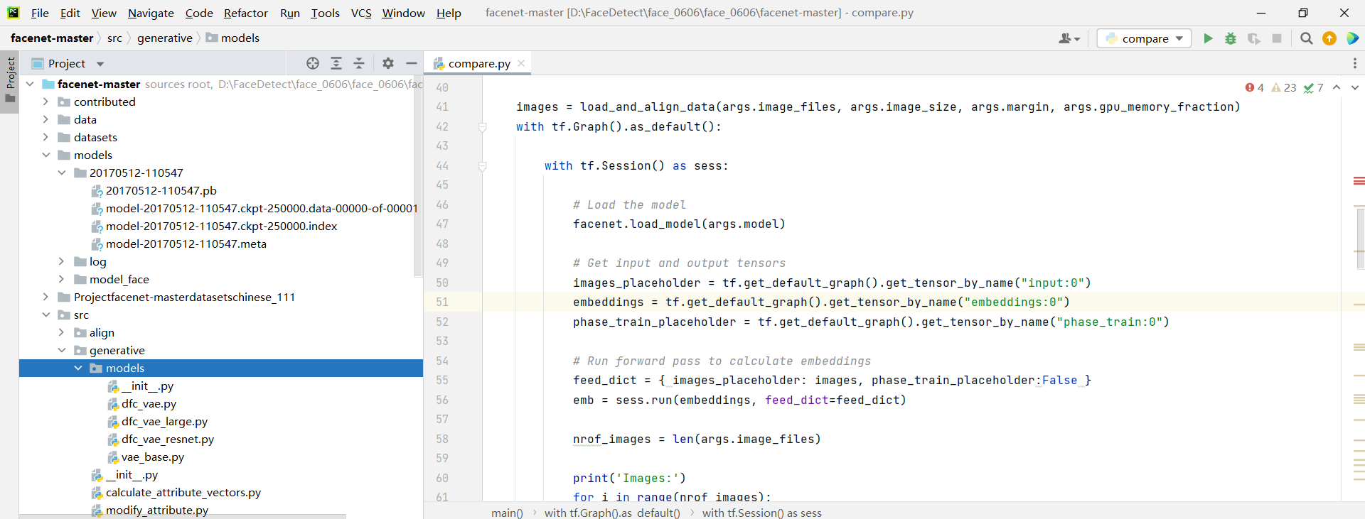

Slide 16
工作总结
Summary
PART.04

Slide 17
问题总结
中文路径
环境统一
01
Opencv无法读取中文路径，需要调整文件地址，或者写转换函数
03
小组成员的环境不统一，导致一些成员的代码无法在其他人的电脑上运行
图片格式
环境适配
Opencv读取图片与tkinter读取图片格式不同，（b,g,r）和（r,g,b）格式转换
Tensorflow版本与别的依赖库的版本不适配等问题
04
04

Slide 18
工作缺陷
图片必须可识别
运算慢
精度不高
由于选择图片后，运用人脸识别器进行了识别、裁剪图片，图片太过模糊、人脸与环境不能区别开、有多个人脸的情况下则不能很好地识别。
选取的模型计算十分慢，图片库中有4000张图片左右，用自己的电脑训练模型运算十分缓慢，需要将近半个小时。
由于所选取图片数据库人脸未进行对齐，计算出人脸的相似度不精准

Slide 19
GROUP PROJECT REPOTR
汇报结束，感谢观看！
End of report, thank you for watching!
小组成员：段慧敏、杨语朦、王豪琴、许可

